Slide 1
আজকের ক্লাশে সকলকে স্বাগতম

Slide 2
পরিচিতি
সরোজিত রায়
সহকারী শিক্ষক
চাড়াখালী এম এল মাধ্যমিক বিদ্যালয়
রাজাপুর, ঝালকাঠী
মোবাইল: ০১৭২৫০৭৪২১৯
ই-মেইল:sarojitray80@gmail.com
শ্রেণি:নবম ও দশম
বিষয়:তথ্য ও যোগাযোগ প্রযুক্তি
সময়: 5০ মিনিট
তারিখ: 05/04/২০20 খ্রিঃ

Slide 3
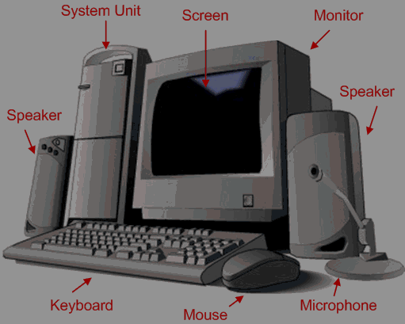
ছবিতে যে নামগুলো দেখতে পাচ্ছো সেগুলোকে কম্পিউটারের
পরিভাষায় কি বলা হয়
হার্ডওয়্যার
তাহলে আজকের পাঠের বিষয় “হার্ডওয়্যার ও এর প্রকারভেদ”

Slide 4
শিখনফল
এই পাঠ শেষে শিক্ষার্থীরা
১। হার্ডওয়্যারের পরিচয় বলতে পারবে।
২। হার্ডওয়্যার ব্যবহার ব্যাখ্যা করতে পারবে।
৩।ইনপুট ও আউটপুট ডিভাইসের পরিচয় ব্যাখ্যা করতে পারবে।

Slide 5
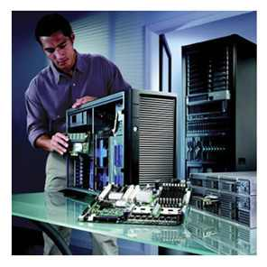
হার্ডওয়্যার
কম্পিউটারের যে যন্ত্রাংশ দেখা যায় ,হাত দিয়ে স্পর্শ করে উপলব্দি করা যায় তাকে কম্পিটারের হার্ডওয়্যার বলে।
কম্পিটারের হার্ডওয়্যার

Slide 6
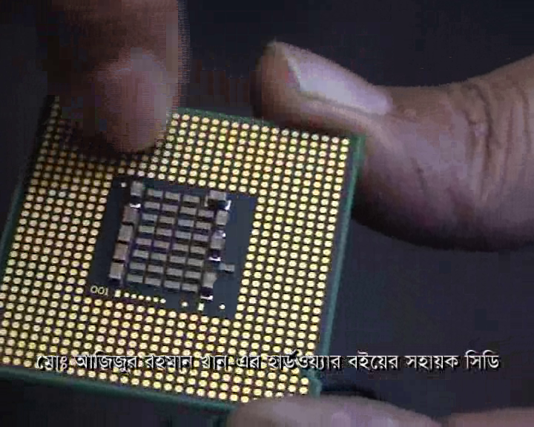
কম্পিউটার হার্ডওয়্যার
Processor

Slide 7
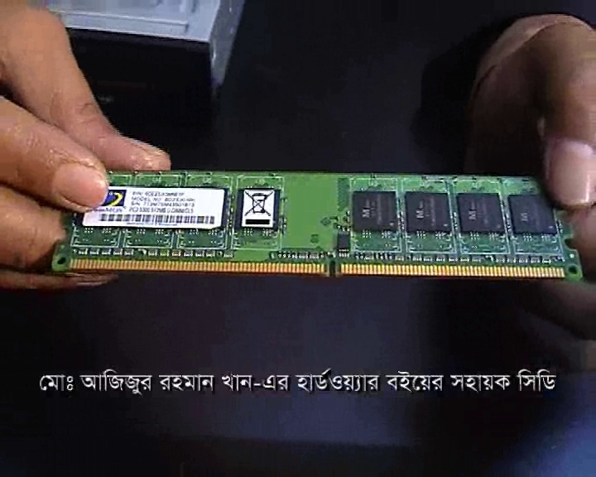
কম্পিউটার হার্ডওয়্যার
RAM হচ্ছে কম্পিউটারের অস্থায়ী মেমোরী, যাকে Random Access Memory বলা হয়।
RAM

Slide 8
বিভিন্ন হার্ডওয়্যারের নাম

Slide 9
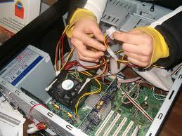
হার্ডওয়্যার
সিপিউ
পাওয়ার সাপ্লাই

Slide 10
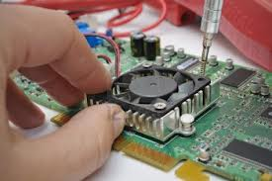
কম্পিউটার এর হার্ডওয়্যার
Computer prosesor কে ঠান্ডা রাখা হয়।
Cooling Fan

Slide 11
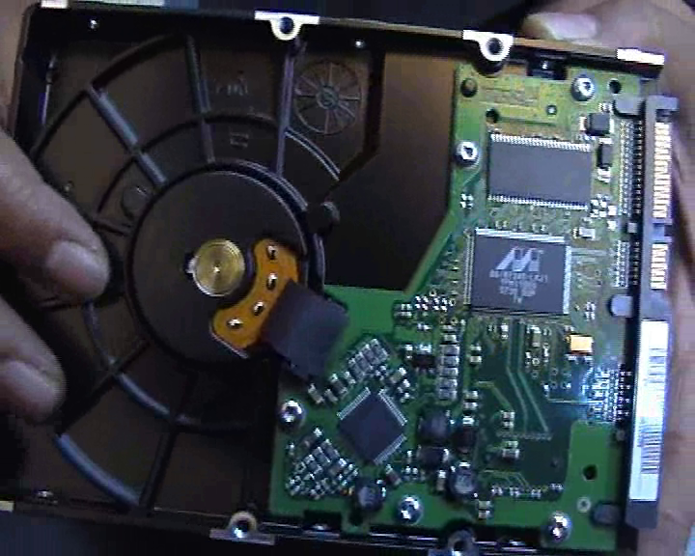
কম্পিউটার এর হার্ডওয়ার
Hard Disk

Slide 12
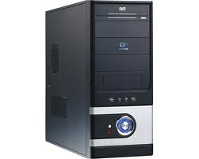
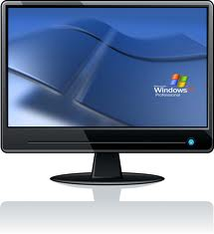
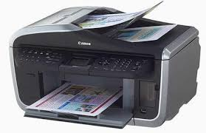
OUTPUT
OUTPUT
IN PUT
IN PUT

Slide 13
ইনপুট ও আউটপুট ডিভাইসের ধারনা
ইনপুট ডিভাইস
যে সমস্ত ডিভাইসের মাধ্যমে কম্পিউটারের মধ্যে কোন তথ্য বা উপাত্ত প্রবেশ করানো হয়।
আউটপুট ডিভাইস
যে সমস্ত ডিভাইসের মাধ্যমে কম্পিউটার থেকে কোন তথ্য বা উপাত্ত বাহিরে প্রকাশ পায়।

Slide 14
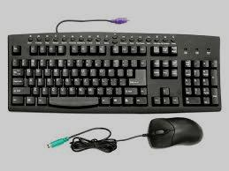
ইনপুট ডিভাইস
কি বোর্ড
কি বোর্ডের সাহায্যে যাবতীয় লেখা টাইপ করা হয় এবং কম্পিউটারের বিভিন্ন কমান্ড কার্যকরী করা হয়।

Slide 15
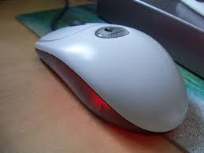
ইনপুট ডিভাইস
মাউসের মাধ্যমে কম্পিউটারের যাবতীয় নির্দেশনা মূলক কাজ করা হয়।
মাউস

Slide 16
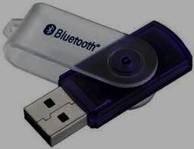
ইনপুট ডিভাইস
ব্লু- টুথের মাধ্যমে কম্পিউটার বা মোবাইলের মধ্যে কোন ছবি বা অন্য কোন তথ্য প্রবেশ করানো হয়।
ব্লু- টুথ

Slide 17
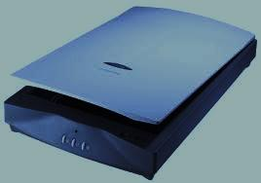
ইনপুট ডিভাইস
স্কানারের মাধ্যমে কোন ছবি বা অন্য কোন পেপার হুবহু কম্পিউটারের মধ্যে প্রবেশ করানো হয়।
স্কানার

Slide 18
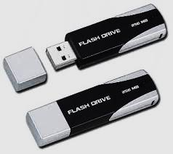
ইনপুট ডিভাইস
পেন ড্রাইভ হচ্ছে কোন ছবি বা কোন তথ্য কম্পিউটারের মধ্যে প্রবেশ করানোর মাধ্যম।
পেন ড্রাইভ

Slide 19
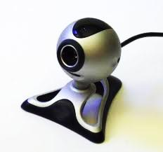
ইনপুট ডিভাইস
ওয়েব ক্যামেরা
ওয়েব ক্যামেরার সাহায্যে ভিডিও কল করা হয়। কম্পিউটারের ছবি তোলা ছাড়াও অনেক কাজ করা হয়।

Slide 20
আউট পুট ডিভাইস
মনিটর
মনিটরের মাধ্যমে
কৃত কাজের
ফলাফল দেখা যায়।

Slide 21
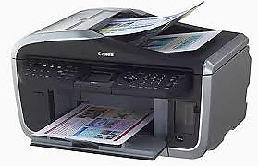
আউট পুট ডিভাইস
এর মাধ্যমে কম্পিউটারে তৈরি কৃত তথ্যাবলী মুদ্রন করা হয়।
প্রিন্টার

Slide 22
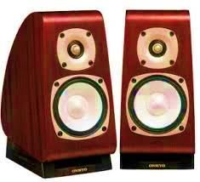
আউট পুট ডিভাইস
সাউন্ড বক্স
সাউন্ড বক্সের মাধ্যমে অডিও ভিডিও সহ অন্যান্ন শব্দ সমূহ প্রকাশ পেয়ে থাকে।

Slide 23
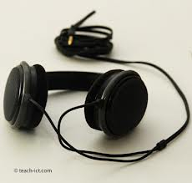
আউট পুট ডিভাইস
হেড ফোন
হেড ফোনের মাধ্যমে বাহিরে শব্দ প্রকাশ ব্যতিরেকে কোন কিছু শোনা যায়।

Slide 24
একক কাজ হার্ডওয়ার কাকে বলে ? ইনপুট এবং আউটপুট ডিভাইস কি?

Slide 25
মূল্যায়ন
ইনপুট ডিভাইস
আউটপুট ডিভাইস

Slide 26
ধন্যবাদ

